Slide 1

旭亞精技有限公司 ASAYA PRECISION TECHNOLOGY CO.,LTD
地址:新竹縣 竹北市環北路五路298-15號
TEL : 03-5722969 FAX : 03-5727266
E-mail: frankie_lin@asaya.com.tw
冰水機(Chiller)其原理及裝置作用

Slide 2
大綱
旭亞可以做什麼?
冰水機是什麼
冰水機基本結構介紹
冰水機原理
冰水機種類
冷煤種類
機台搭配Chiller範例
CHILLER測試重點整理
冰水機常見故障原因及排除
CHILLER維修標準流程
各廠牌維修列表
CHILLER 實蹟
介紹旭亞

Slide 3

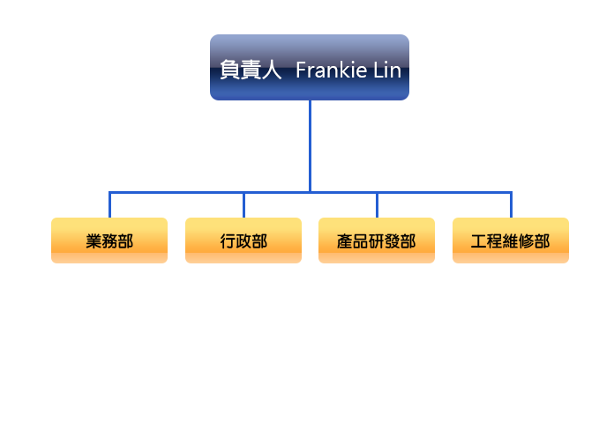

旭亞精技-組織圖
省能源
研發部
PUMP維修部
Chiller維修部
工控維修部

Slide 4
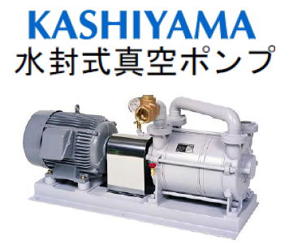
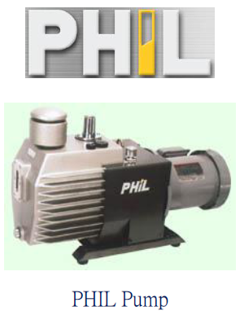
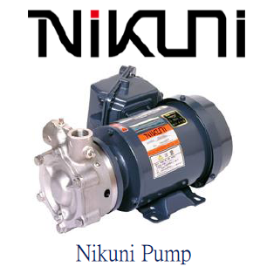
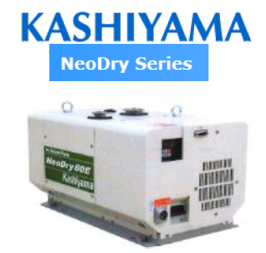
總代理權-Milestone
西元1996
西元2007
西元2010
Nikuni
Pump
Phil
Pump
Kashiyama Pump
25SKSD6-15Z

Slide 5
冰水機(Chiller)是什麼
冰水機是一種製冷設備，透過使用「製冷劑」，達到製造常溫以下的水溫對設備進行冷卻，冰水機被廣泛的應用各種設備，常見應用於各種工業製程設備，測量設備，食品加工設備，物理和化學設備等的恆定溫度的裝置
旭亞-Chiller維修部門

Slide 6
冰水機基本結構
冰水機製冷過程不可缺少的元素為製冷劑，而製冷劑＝常說的冷媒。
冷媒是可用來傳遞熱能，並產生冷凍效果的工作流體。
冰水機由四大組成原件：
壓縮機(Compressor)
蒸發器(Evaporator)
冷凝器(Condenser)
膨脹閥(Expansion valve)
外加:
-循環泵浦水路系統-電控模組系統

Slide 7
冰水機基本結構－壓縮機
壓縮機(Compressor)：
為製冷循環提供動力，將低壓氣體提升為高壓氣體的一種流體機械，為冰水機的心臟。
壓縮機在冷凍系統內建立高低壓差。
壓縮機促使冷媒在系統內循環。
壓縮機利用冷媒之循環，將熱量由低溫處傳遞至高溫處。
實現壓縮→冷凝(放熱)→膨脹→蒸發 ( 吸熱 ) 的製冷循環。

Slide 8
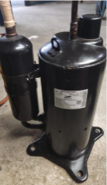
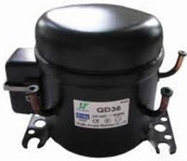
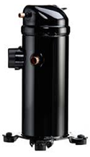
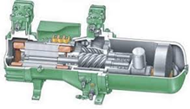
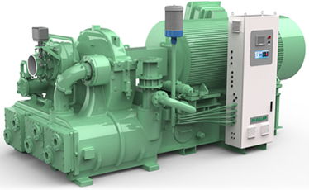
冰水機基本結構－壓縮機
壓縮機主要應用領域：
應用 壓縮機 | 家用冰箱 | 窗型冷氣 | 小型分離式空調 | 箱型空調 | 中小型 中央空調 | 大型中央空調
迴轉式
往復式
渦卷式
螺旋式
離心式
0.6-2RT
1/6-400RT
0.8-50RT
30-400RT
>200RT
冷凍噸(RT)為冷凍能力的計量單位,1RT=1噸0ﾟC的純水在24hr內製成0ﾟC的冰所需的凝固熱

Slide 9
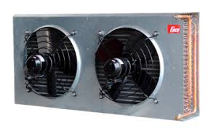
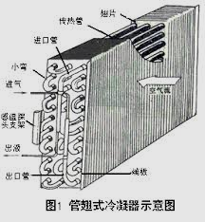
冰水機基本結構－冷凝器
冷凝器(Condenser)：
讓冷卻源(空氣or冷卻水塔)吸收冷媒所帶出之熱能將氣態冷煤的熱量帶走。冷凝器可分為兩種，氣冷式冷凝器及水冷式冷凝器。
氣冷式冷凝器：

Slide 10
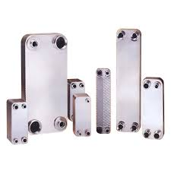
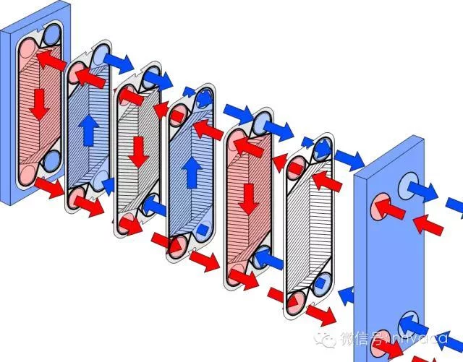
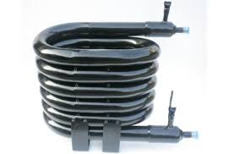
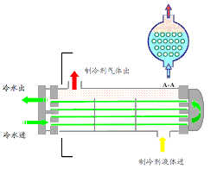
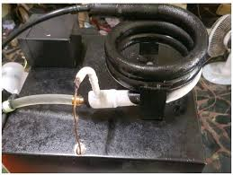
冰水機基本結構－冷凝器
冷凝器(Condenser)：
水冷式冷凝器：

Slide 11
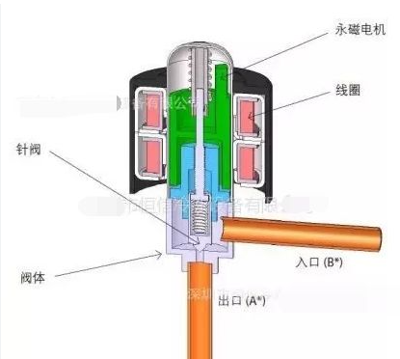
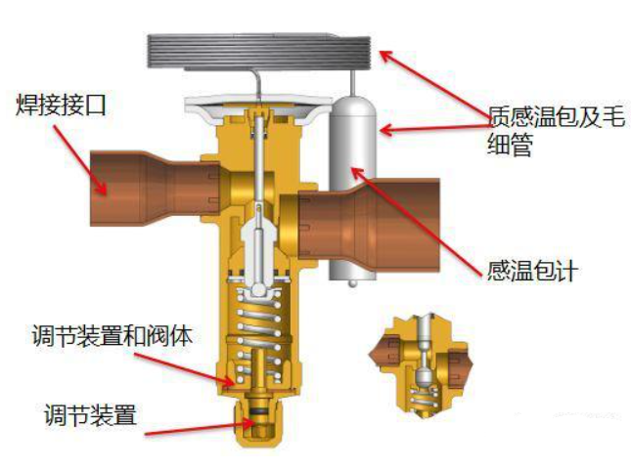
冰水機基本結構－膨脹閥
膨脹閥(Expansion valve)：
為節流元件，降低冷媒壓力、調整冷媒流量。一般安裝於冷凝器和蒸發器之間。將高壓常溫的液態冷媒，分流成低溫低壓的濕蒸氣。
電子式膨漲閥
熱力式膨漲閥

Slide 12
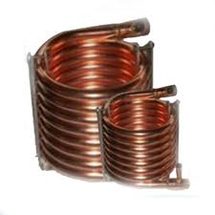
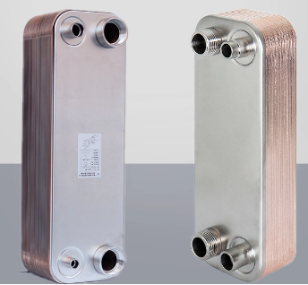
冰水機基本結構－蒸發器
蒸發器(Evaporator)：
液態冷媒蒸發成為氣態冷媒，需要大量的熱，蒸發器就是利用此原理將膨脹閥送來低溫、液態冷媒，在低壓下吸收週圍的熱量而蒸發，以達冷卻的目的。
盤管式蒸發器
板式蒸發器

Slide 13
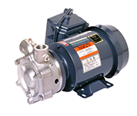
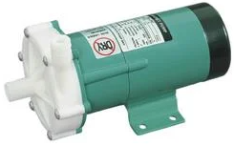
冰水機加外篇－循環泵浦水路系統
循環泵浦水路系統：
循環泵浦的主要功能，是將制冷過後的冰水送去設備使用，並再次回到冰水機。在選擇循環泵浦時，須考慮到設備所需使用的壓力、流量或溫度。
馬達過載
流量不足
水壓不足
旭亞-PUMP維修部門

Slide 14
冰水機加外篇－電控模組系統
電控模組系統：
要讓冰水機操作順暢、安全且更具備成本效益之要求下，必須要配置與冰水機相對應的控制系統。在冰水機發生異常時能立即了解問題發生所在，以進行相對應之處理方式，讓冰水機使用壽命更為延長。
例如:
壓縮機過載保護
LED異常顥示
冷媒超高洩壓裝置
電源欠相保護
冰水機PUMP過載
馬達逆相控制
安全斷電裝置
IC故障緊急停止控制…等
旭亞-工控維修部門

Slide 15
冰水機原理
冰水機製冷的主要運作原理
透過壓縮機將冷媒壓縮成高壓高溫的液態冷媒，並進入冷凝器冷凝成高壓常溫液態冷煤，為了能夠冷媒回到低溫可吸熱的狀態.
利用膨脹閥(節流元件)進行汽化，冷媒因變相而形成低壓、低溫的汽化效果，進入蒸發器讓負載側的熱量可以被降溫以及冷卻，而蒸發器的冷媒側也因為吸熱後，回到了低壓的液體狀態，最後一次回到壓縮機進行壓縮循環，達到重複製冷之效果，而每個環節是連續不間斷的，以保持穩定製冷。

Slide 16
水冷式冰水機
水冷式冰水機冷凝器是靠著水循環來幫助冷媒進行降溫，常見的冷凝器有板式與殼管式，因此需要多安裝一組冷卻水塔，藉由泵浦將冷卻水送往水冷式冷凝器幫助冷媒降溫
優點：
冷凝效果比風冷式冰機水高
缺點：
需多安裝一台冷卻水塔
放置空間較無限制
冷凝器會受水質影響（水垢/青苔/鏽蝕）

Slide 17
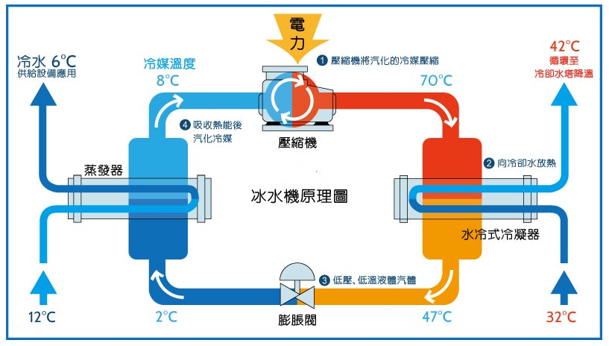
水冷式冰水機 - 示意圖

Slide 18
氣冷式冰水機
風冷式冰水機冷凝器是靠著空氣的流動來幫助冷媒進行降溫，由於空氣的熱傳導速度和熱容量較水來得不佳，因此冷凝器會多加裝散熱鰭片以大幅增加散熱面積，並加裝風機助於空氣快速的流動增加冷卻的效率。
優點：
不需安裝冷卻水塔
廠務配線較容易
缺點：
機台上需加裝一組風機
需放置通風良好處
體積大(含熱散鯺片)

Slide 19
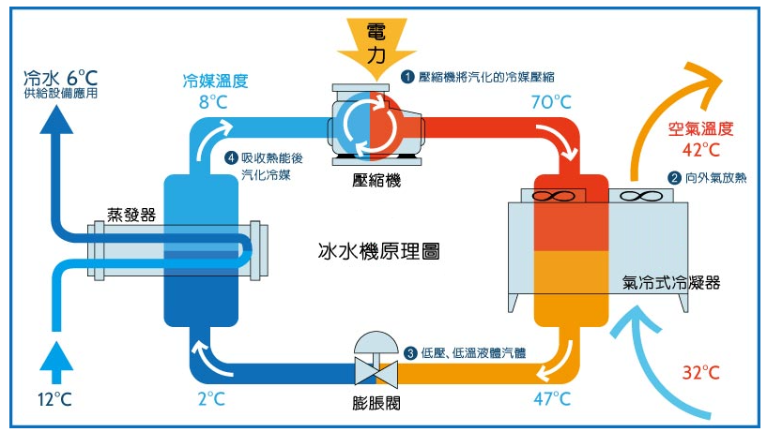
氣冷式冰水機 - 示意圖

Slide 20
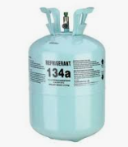
冷媒種類
冷媒，又稱製冷劑、致冷劑、雪種，是各種熱機中藉以完成能量轉化的媒介物質。
環保冷媒：
R401 、R404、R32、R406 、R407 、R410…等.
不環保冷媒：
R12、R22(2020年起進口配額歸零)->22A/R417

Slide 21
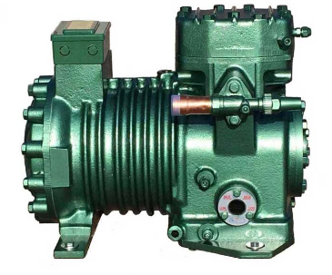
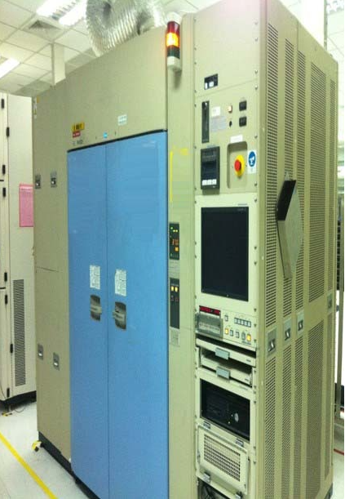
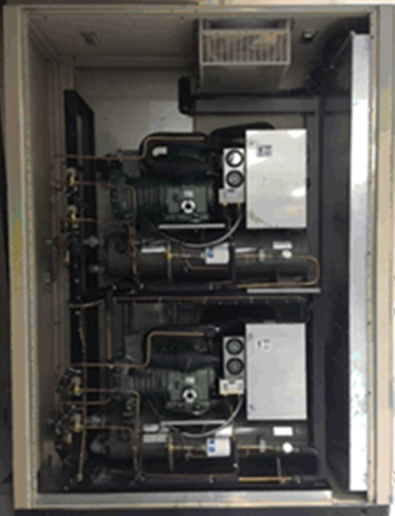
機台搭配Chiller-1
邏輯基板OVEN_P6502_SANYO Chiller System

Slide 22
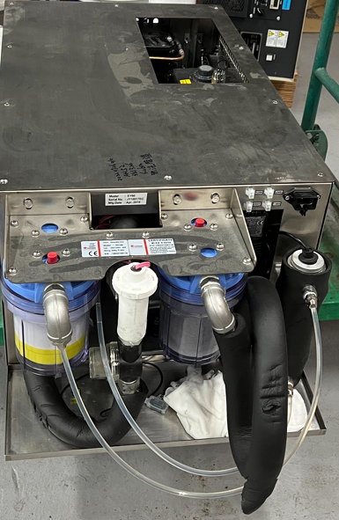
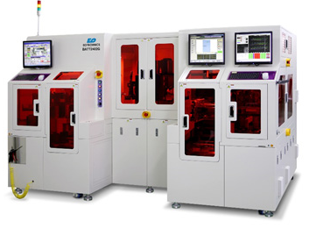
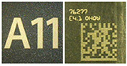
機台搭配Chiller-2
EO Technics 雷射雕刻_EO CHILLER

Slide 23
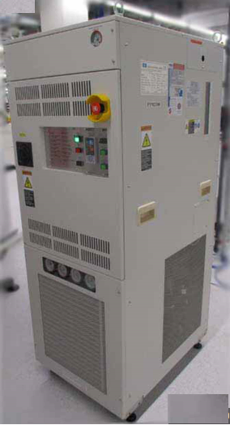
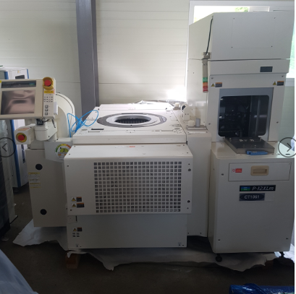
機台搭配Chiller-3
Wafer Prober-TEL C355_極低溫

Slide 24
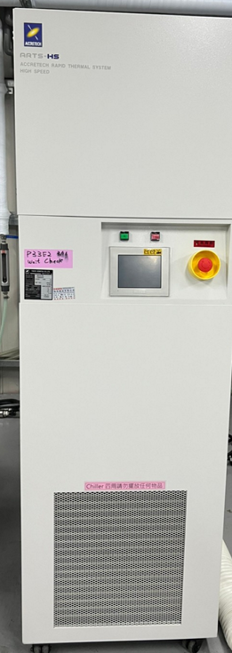
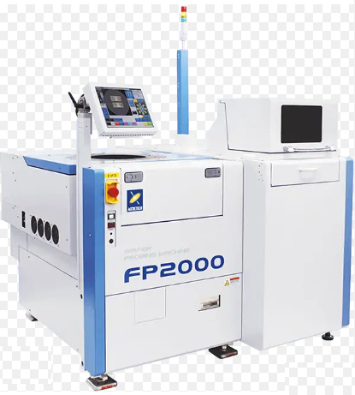
機台搭配Chiller-4
Wafer Prober-TSK ART-HS_極低溫

Slide 25
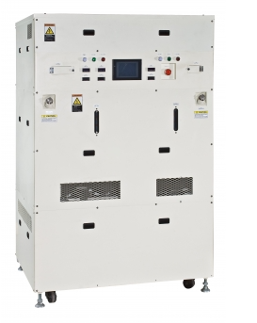
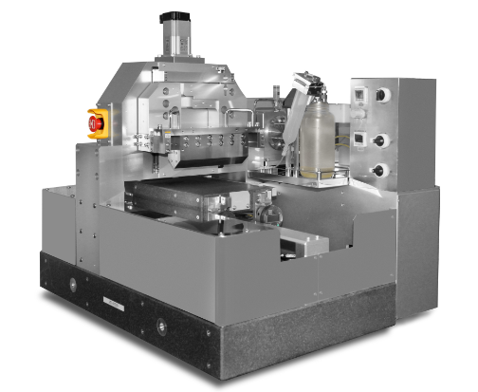
機台搭配Chiller-5
半導體及FPD製造設備_MIURA Chiller

Slide 26
CHILLER測試重點整理
溫度:
溫度的準確性 溫度的飄移度(溫度上下震盪值) 達到設定溫度時間(升降溫時間)
冷媒高低壓/冷媒洩漏測試
水路漏液檢查
冷卻液流量/壓力
機台運轉電流: 壓縮機/水PUMP
熱負載測試: 機台維修後制冷能力測試
各項閥體/接頭檢查
外觀清潔度檢查

Slide 27
冰水機常見故障原因及排除-1
現象 | 保護裝置之動作 | 可能原因 | 處理方法
1.水泵、壓縮機都不起動 | 保護裝置沒有動作 | a.無電源 | a.檢查後送電
 |  | b.控制回路電源保險絲燒毀 | b.檢查保護回路後，更換
 |  | c.控制回路，接點接觸不良 | c.檢修或更換
 |  | d.水泵過載電驛未復歸或故障 | d.檢修或更換
 |  | e.水泵、壓縮機故障 | e.檢修或更換
 | 高壓壓力開關跳脫 | a.未復歸 | a.檢查後復歸
 |  | b.接點故障 | b.檢修或更換
 | 油壓開關跳脫 | a.未復歸 | a.檢查後復歸
 |  | b.接點故障 | b.檢修或更換
 | 防凍開關跳脫 | a.未復歸 | a.檢查後復歸
 |  | b.接點故障 | b.檢修或更換
 | 壓縮機過載電驛跳脫 | a.未復歸 | a.檢查後復歸
 |  | b.接點故障 | b.檢修或更換
 | 壓縮機過熱保護接點跳脫 | a.接點故障 | a.檢修或更換
2.水泵運轉，但壓縮機不起動 | 水流開關或水泵 水塔風扇聯鎖接點不動作 | a.水管內空氣過多，水泵空轉 | a.排除水管內空氣
 |  | b.接點故障 | b.檢修或更換
 | 低壓壓力開關跳脫 | a.冷媒管路系統，凡而關閉 | a.打開凡而
 |  | b.冷媒洩漏或充填量不足 | b.系統探漏，並檢修或補充冷媒
 |  | c.接點故障 | c.檢修或更換
 | 保護裝置沒有動作 | a.溫度開關設定溫度過高 | a.修正溫度開關之設定點
 |  | b.溫度開關故障 | b.檢修或更換
 |  | c.壓縮機欠相不轉 | c.檢修主電路各接點或更換限電壓控
 |  | d.馬達發出嗡嗡聲 | d.檢修或更換
 |  | e.控制回路，接點接觸不良 | e.檢修或更換

Slide 28
冰水機常見故障原因及排除-2
現象 | 保護裝置之動作 | 可能原因 | 處理方法
3.起動後僅壓縮機跳脫 | 高壓開關跳脫(高壓過高) | a.冷卻水管/水閥未全開或關閉 | a.全開水閥
 |  | b.冷卻風扇不轉 | b.檢修
 |  | c.冷卻水泵或冷卻水塔風扇馬達逆轉 | c.更換三相中任兩相電源
 |  | d.冷卻水量不足，進、出水溫差過大 | d.清潔水路過濾網或更換水泵、配管使水量增加或更換冷卻水塔等
 |  | e.冷凝器積垢太多 | e.以化學藥劑洗淨冷卻管
 |  | f.高壓角閥未全開或關閉 | f.全開高壓角閥
 |  | g.冷媒充填過量 | g.減少冷媒量
 |  | h.冷媒系統混入空氣 | h.排除系統中的空氣
 |  | i.高壓開關調整不良或故障 | i.修正設定壓力或更換
 |  | j.冷媒管路堵塞 | j.清理乾燥過濾器
 |  | k.進出水接反 | k.更改管路
 | 低壓開關跳脫(低壓過低) | a.回流關斷閥或出液閥關閉或未全開 | a.全開閥門
 |  | b.冷媒洩漏 | b.系統探漏，並修復
 |  | c.冷媒不足 | c.補充冷媒
 |  | d.乾燥器堵塞 | d.泵集冷媒，更換乾燥器

Slide 29
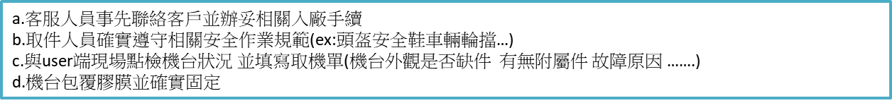
CHILLER維修標準流程
客戶通知取件:
機台入廠:
機台檢測
業務報價
a.機台拍照 依照客戶別建立檔案供後續追蹤.
b.機台入庫置於專屬暫存區.
a.機台進行運轉測試(依照操作手冊連接正確電源 使用專用抗凍液 及各類錶頭)進行機台故障評估.
b.維修人員填寫評估表，及所需更換之零組件清單.
c.業務人員向user提供檢測報告.
a.業務人員向客戶端進行維修報價.
b.業務人員與客戶端進行維修價格議定及交期議定.

Slide 30
CHILLER維修標準流程
機台維修
機台測試
機台交機
A.零組件拆解
a.使用專用工具進行零組件拆解，並置於專案專用料件盒，避免混件.
b.機台抗凍液使用專屬容器儲存，避免污染.
B.零組件組裝
a.使用專用工具及治具進行零組件組裝及調整.
b.料件組裝完成後，由維修主管進行二次確認，並拍照存檔，確保各料件正確安裝.
a.檢查電源、抗凍液、循環水及各類管路是否正確連接.
b.使用專用工具(電流勾錶、 循環液壓力錶、 冷媒壓力錶….)對各零組件進行測試並拍照存檔.
c.使用熱負載機進行機台冷凍能力測試.
d.填寫機台完修測試報告.
a.機台抗凍液排空， 機台內外部清潔並包覆膠膜後，置於完工暫存區等待出機.
b.機台運輸全程使用防震固定材料加以固定，避免運輸震動造成機台損壞.
c.依照安全作業規範進行交機， 並交付機台完工檢測報告.
d.結案.

Slide 31
維修服務與說明
1. 可提供巡檢，在不停線狀況下做檢查，並於5-7天內對巡檢機台做report回覆機台現況，建議做保養或需更換零件提早預防
2. 即時諮詢服務。
3. 常用零件庫存備料，減少修機時間
4. 維修零件皆保固六個月
5. 抗凍液廢油處理，可集中交由工程師帶回做處理，不會造成環境污染。
6.提供維修報告書
7.根據客戶需求，提供原廠料件更換
設計研發：依客戶端需求進行機台開發及製造。
巡檢服務：提供例行性保養，及早發現問題，降低企業成本風險。
維修服務：擁有各種廠牌專業維修之技術能力。
升級服務：依據客戶端之需求，提供各型機台之升級改造….等服務。

Slide 32
各廠牌維修列表
廠牌 | 型號
TEL | D204/D214/D230/D240/C355
SHINWA | CH1-H6-T2、CHM3E-21-00-BL/1、CHX4E-21-20-03、CH7-H2-D0、CH7-H2-S0、CH7-H3-D0、ESA-4 、CH1-H12-T0、CH1-H18-T1
RISSHI | R-3000、EX-2008、MEXK-2002、MEXK-2003、CS-1500VL-2KS、YR-8020SC、CS-400AH-F2R、CS-1100WT-9
TSK | TP3C、SCU-500S、SCU-600E、ARTS-HS、ARTS-W3
KANTO | DTU-1531 、SUSA-03、SUSA-05
THERMO | Neslab：Steelhead 1、Steelhead 0、System ll/lll
 | Neslab：HX-75、HX-150、HX-222、HX-281、HX-300、HX-750
 | Neslab：RTE-100、RTE-110、RTE-211、 RTE-134、CFT-75、CFT-33、CFT150、CFT-75A、CFT-25、M33
LABTECH | EO100
SMC | INR-244-112D、INR-244-602A、INR-244-634B、INR-244-646C、INR244-323-X38、INR-244-680B、INR-244-633、INR244-339-X1 INR-498-001B、INR-498-001C、INR-498-011C、INR-498-011D INR-498-0012B、INR-341-59A-X117、INR-341-44A、INR-498-001A、INR-498-001B、INR-498-001C、INR-498-003B-X004、INR-498-012C、INR-498-012C-X007、INR-498-012D-X007、INR-498-016C、H-2000INR-498-043、INR-496-003B、INR-496-003C、INR-496-003D、HRZ004-L-X002、HRB4007Z-X003、INR-499-207、HEC205W-2A-X
APPLIED | AMAT-0、AMAT-1
LAM | LAM2080TCU
Affinity | PNE-H20K-ED36CBC0、PAE-020K-BE38CBD4、PAE-007K-BE38CBC3
Edwards | TC40/80
M&W | RPCE52W-SSMT-H/V3、RPC140W-SPU
AQUAtech | AQW-K12-AMT、AQW-K4-TY-02、TCW-40006LG-G、T02-PC3
ORION | REK3750A-VW-DS2、RKS-600S-VA-200-1
TAITEC | SC-80F、DEX-30A
Daikin | TSP-3055DD、TSP-3055SSS、UBRPD5A-2T2、UBRPD5A-1T4
CKD | HYP3006W
HITEMA | ECA001/60
YAMATO | BH300N、CTE42W
O-KUMA | OE-2W-CE1
PTC | LANTRA-1300S
MIURA | MTW-3750BG-G6、MDW-1500BG、MTW-2200BG-G6
陸續更新中

Slide 33














CHILLER 實蹟

Slide 34
Thank you !

